Slide 1
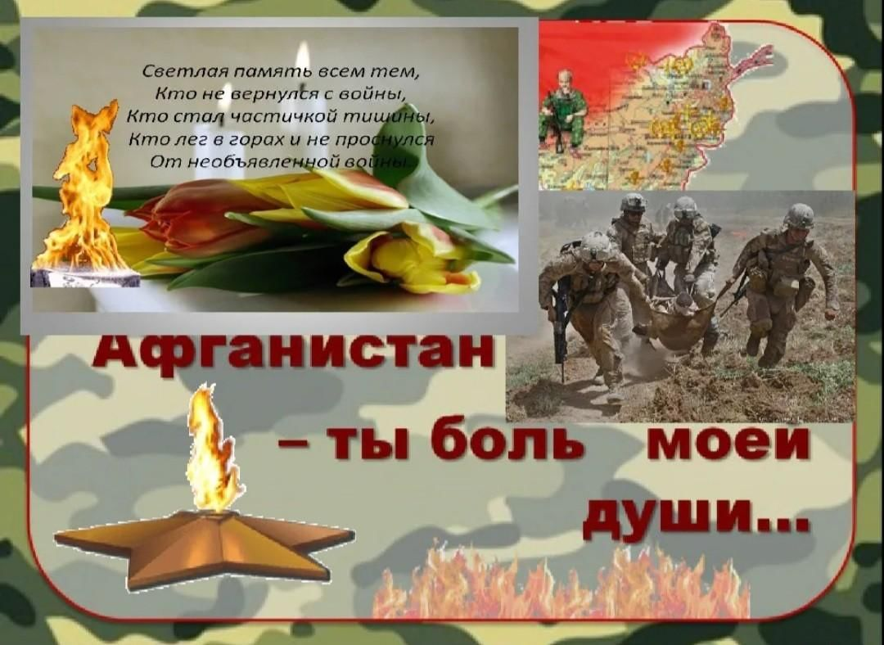

Slide 2
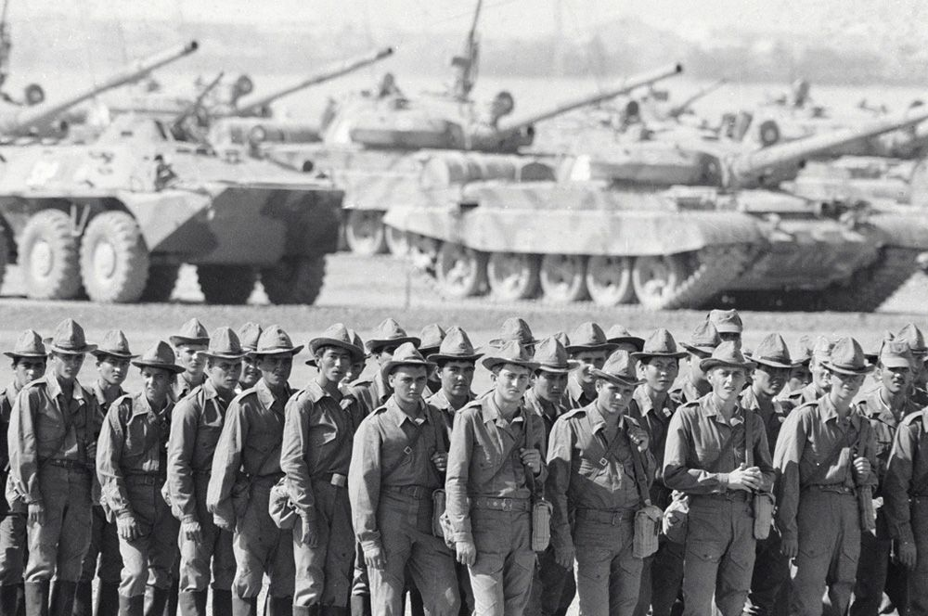
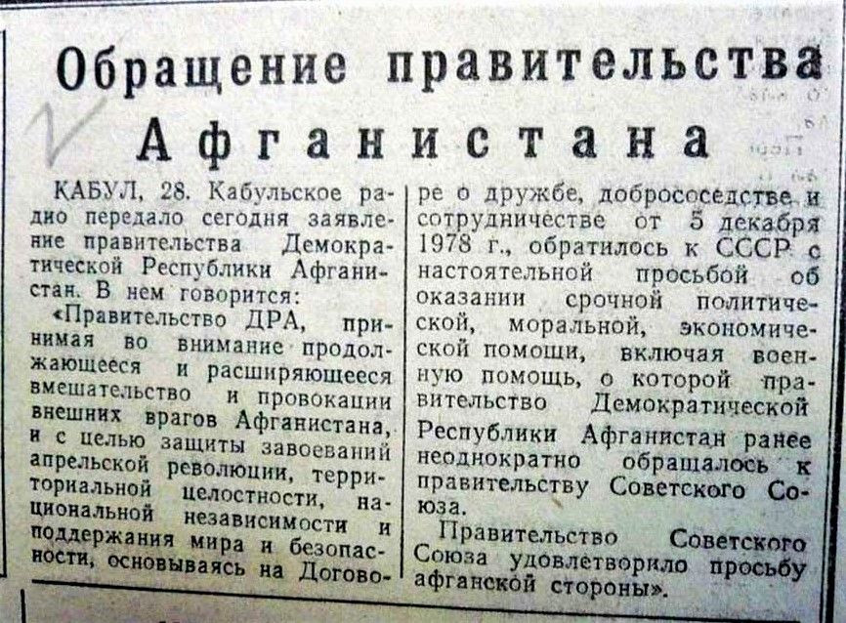
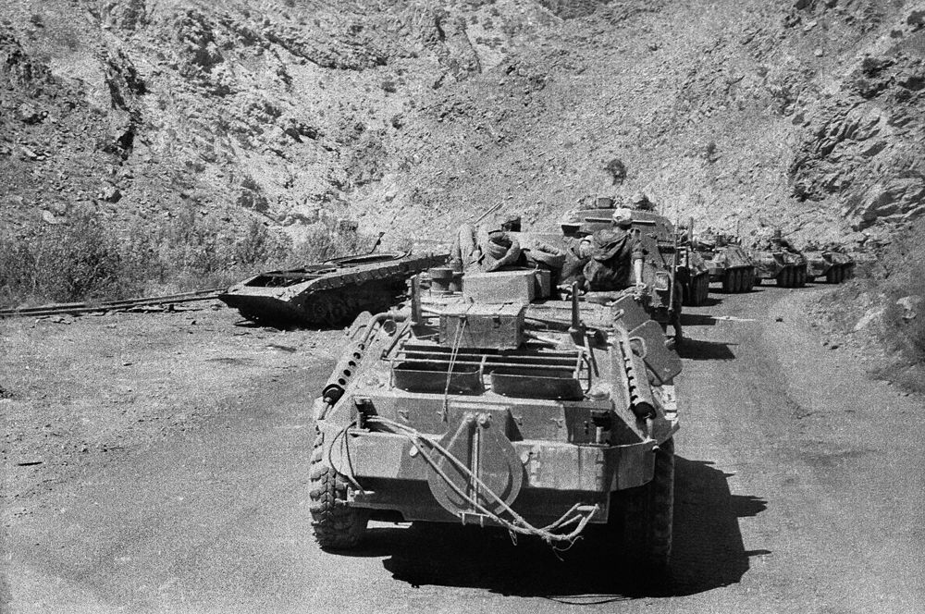
...Ушла в историю Афганская война, но ещё
долго будут тревожить всех нас голоса
погибших и живых...

Slide 3
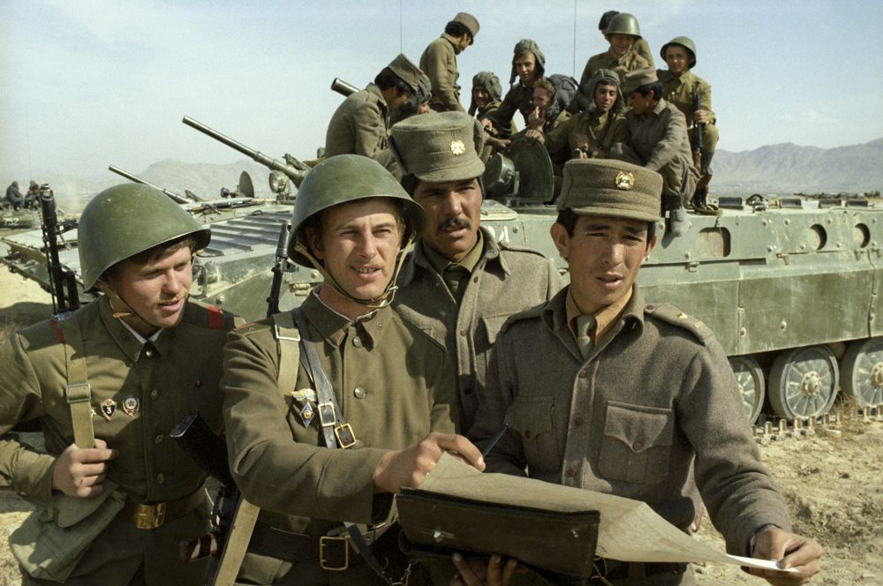
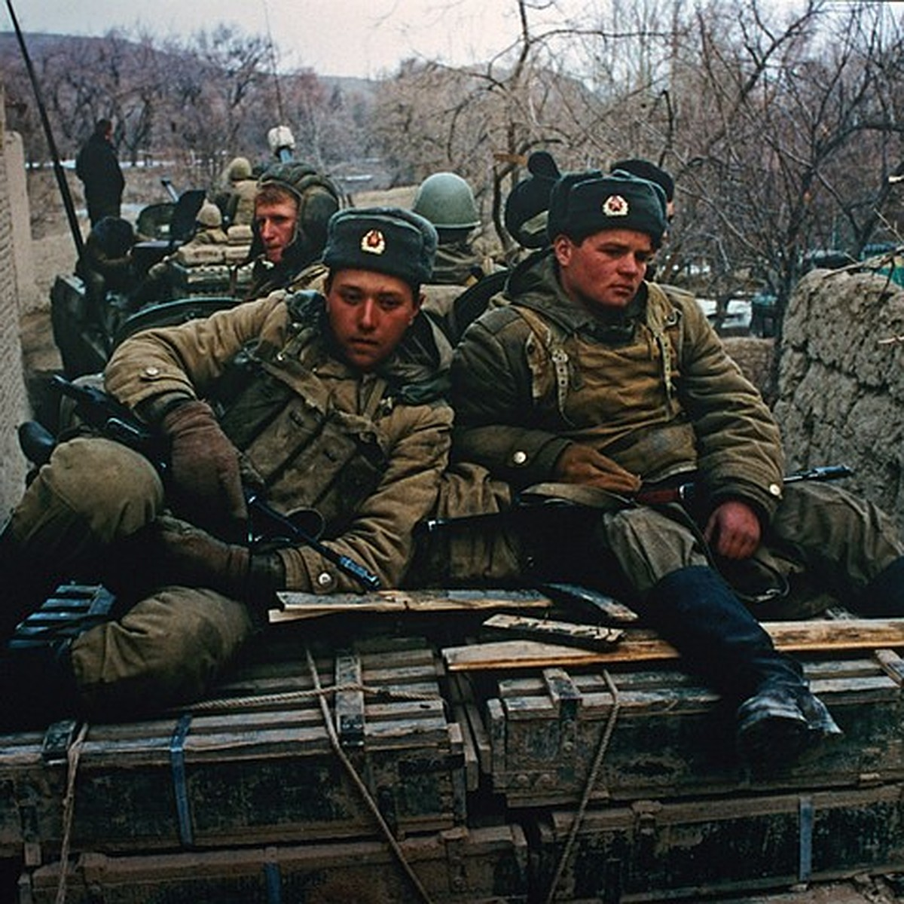
Боль утрат – это живая боль, она на всю оставшуюся жизнь.
За годы Афганской войны погибло 13833 военнослужащих, в
том числе 1979 офицеров.

Slide 4
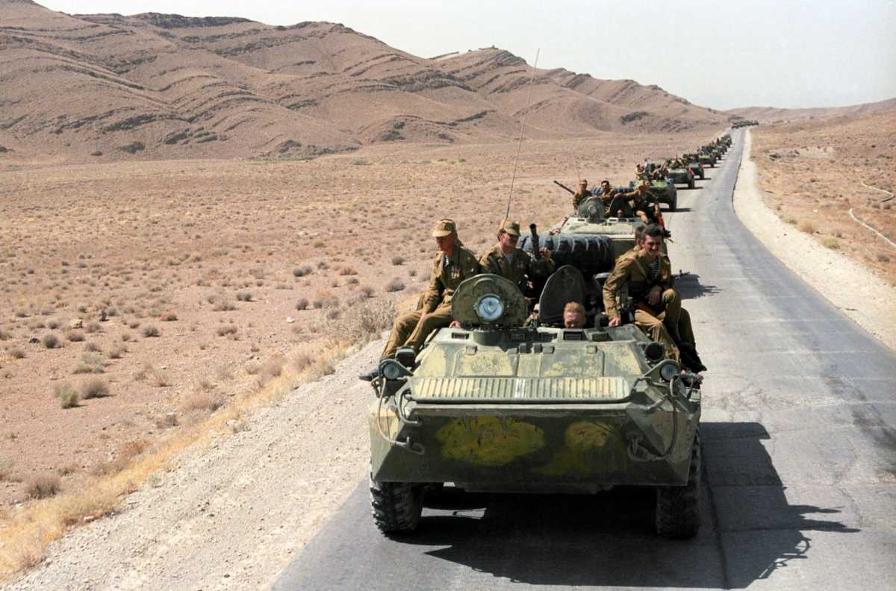
Война продолжалась 9 лет, 1 месяц и 19 дней.
Дорогами войны в Афганистане прошло 546255 человек.

Slide 5
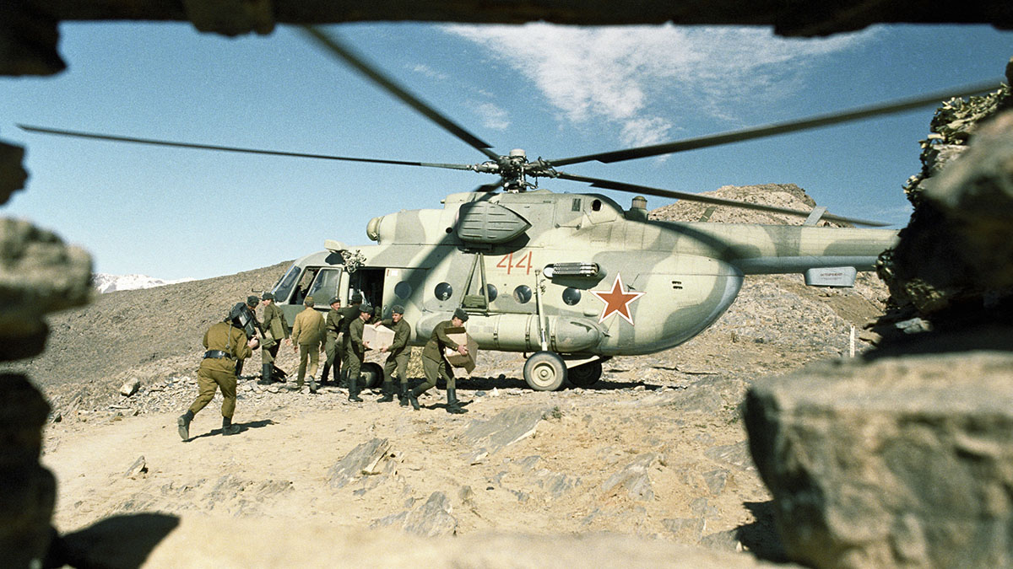
Наши войска, верные воинской присяге,
отправились на чужую землю защищать интересы своего народа
и выполнять «интернациональный долг».
Родина посылала своих солдат на защиту своих южных
рубежей, а не подчиниться приказу они не могли!

Slide 6
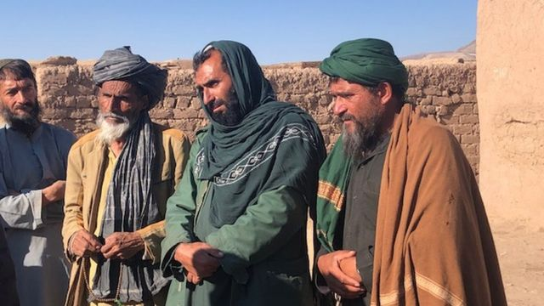
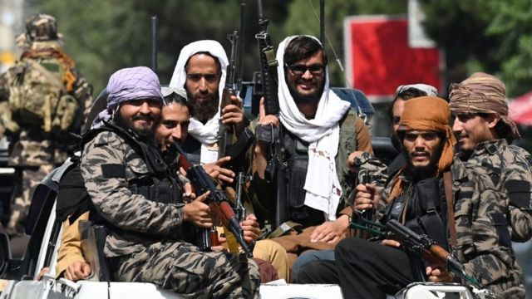
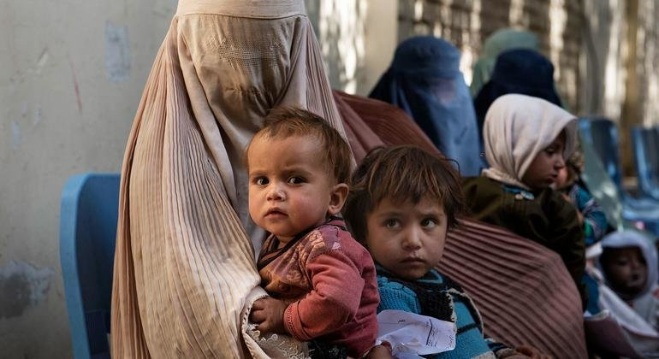
На мраморных памятниках писали:
«Погиб при исполнении воинского долга в 1982 году».
Запрещалось писать: «Погиб в Афганистане».
Хорошо оснащенная, но не получившая необходимых теоретических и
практических знаний Советская армия не была готова к такой войне.
Тем, кто первым вошел в Афганистан, было очень тяжело. Начались
болезни. Из-за плохой воды почти все переболели, спать приходилось
зачастую на земле. Это только к концу войны появились спальные
мешки, и то их на всех не хватало, и нередко ночью можно было
увидеть солдат, отогревающихся у костра. Это вместо того, чтобы им
спать перед очередным боем. Подготовленные в лагерях моджахеды
(бандиты) проникали горными тропами на территорию Афганистана,
вели беспощадную войну с местными властями, поджигали школы и
больницы, разрушали линии электропередач, убивали учителей, врачей.

Slide 7
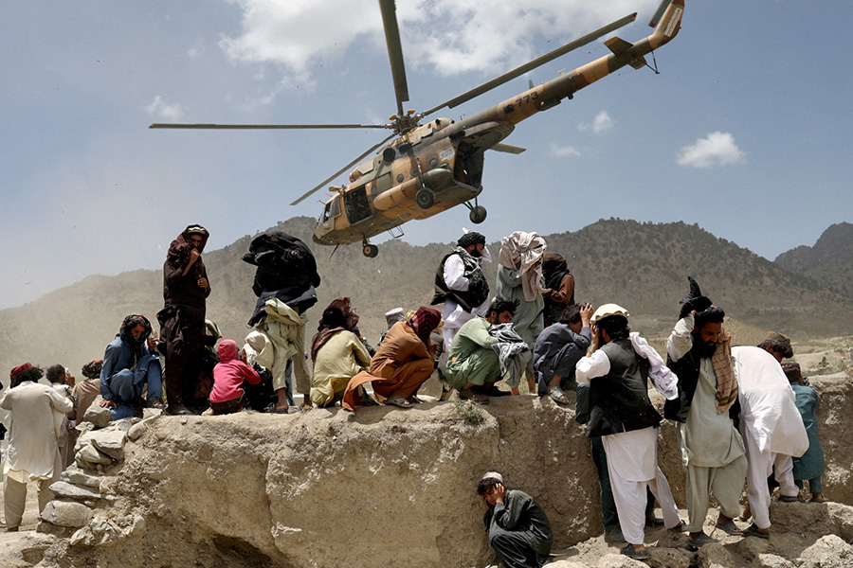
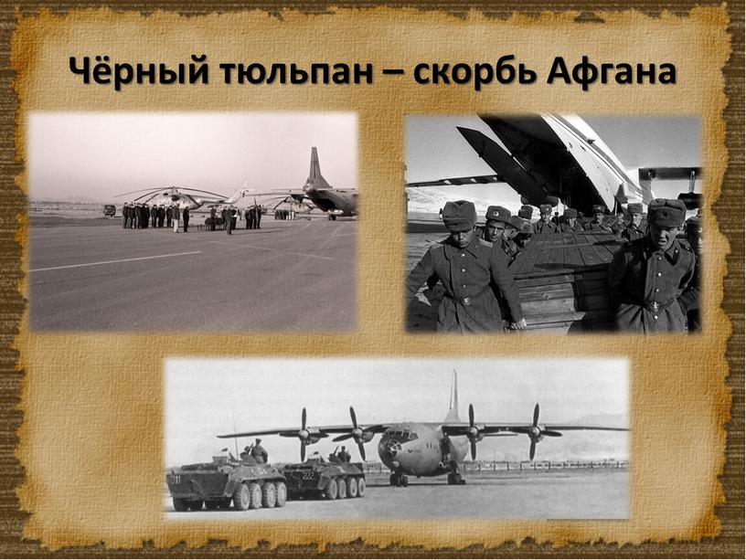
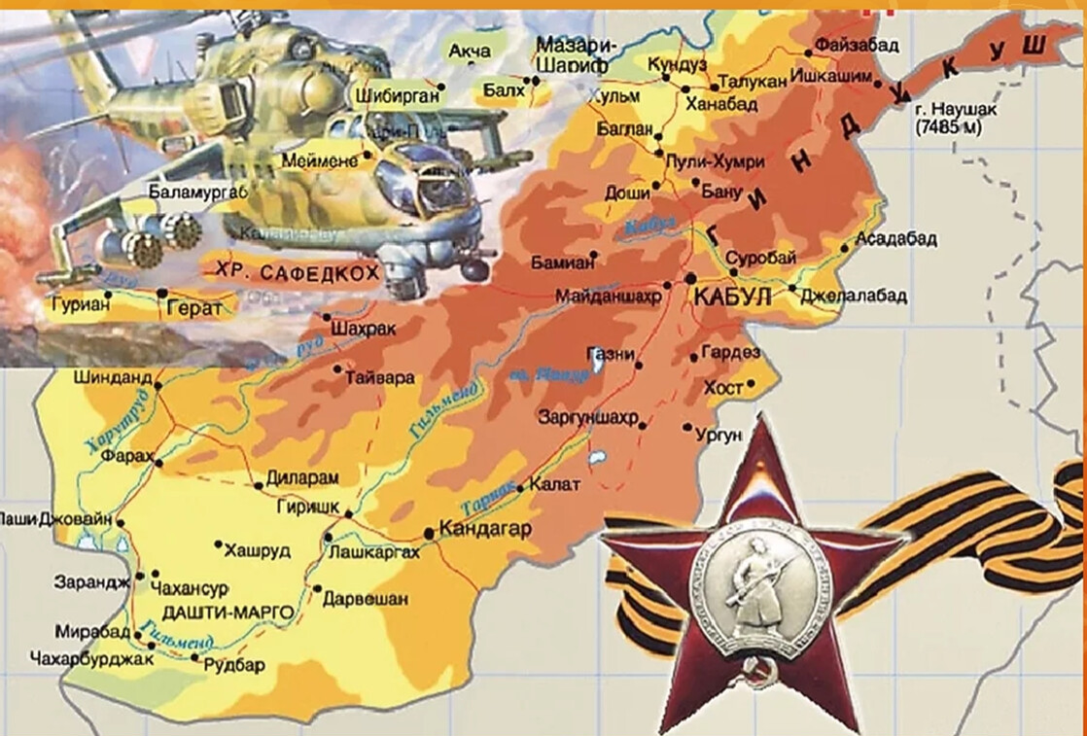
Отряды моджахедов пытались действовать открыто, но вынуждены
были перейти к тактике «из-за угла». В 1986 году США начали
поставлять повстанцам ракеты «Стингер» класса «земля-воздух». Но
несмотря на опасность, наши вертолёты Ми-24 и самолёты Су-25
продолжали подвозить в места боев всё необходимое, а оттуда вывозить
раненых и убитых: «груз 300» и «груз 200» – так их называли. Наши
парни погибали во имя национальной идеи единения и долга, во имя
воинской чести и порядочности.

Slide 8
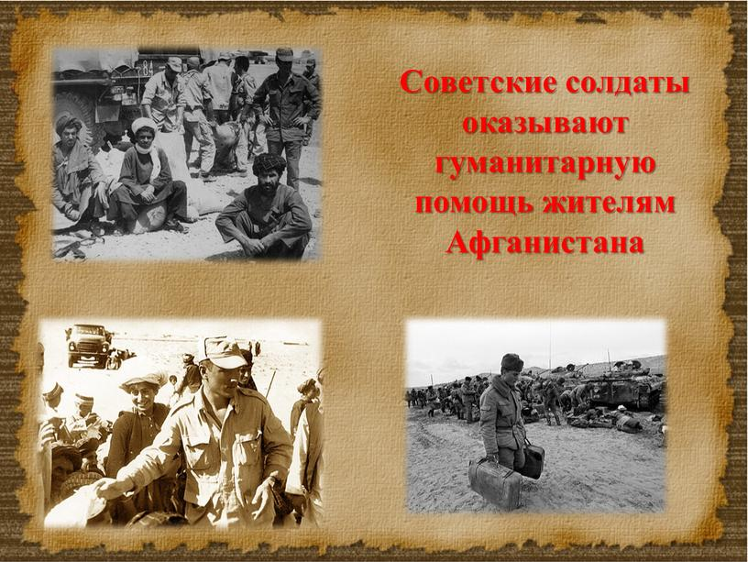
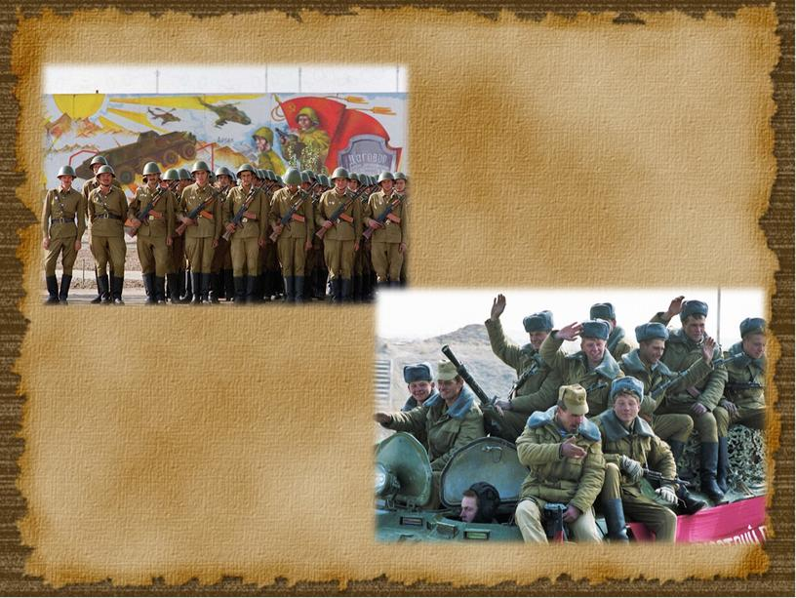
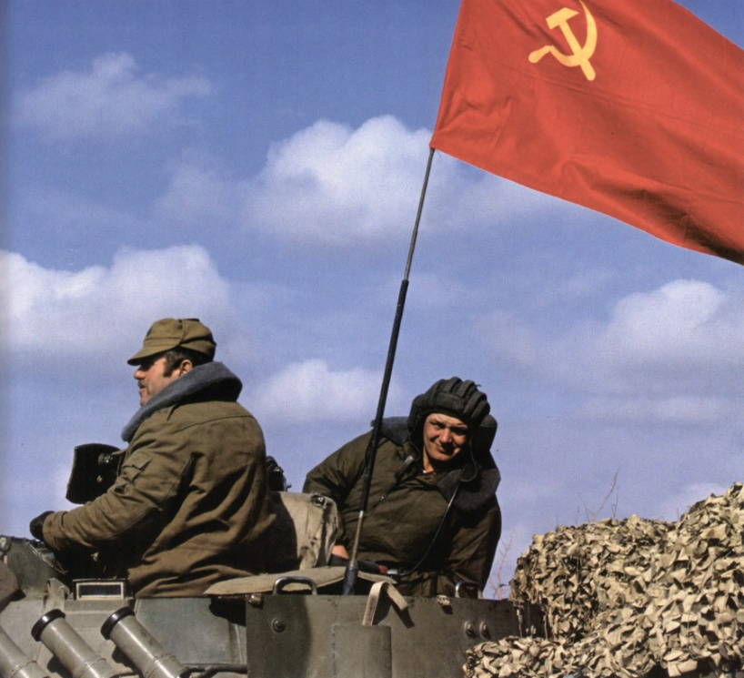
Они служили верой и правдой так, как делали их
прадеды, деды и отцы, продолжая славные
традиции Российской армии.

Slide 9
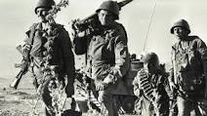
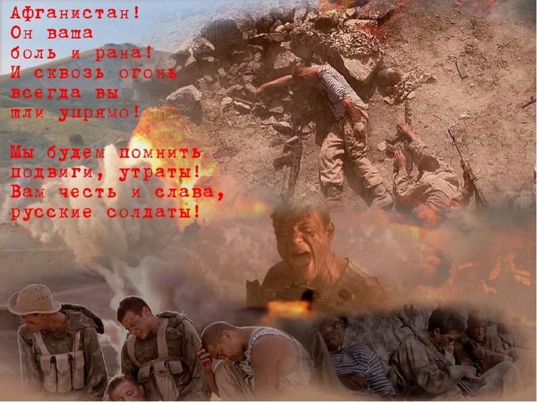
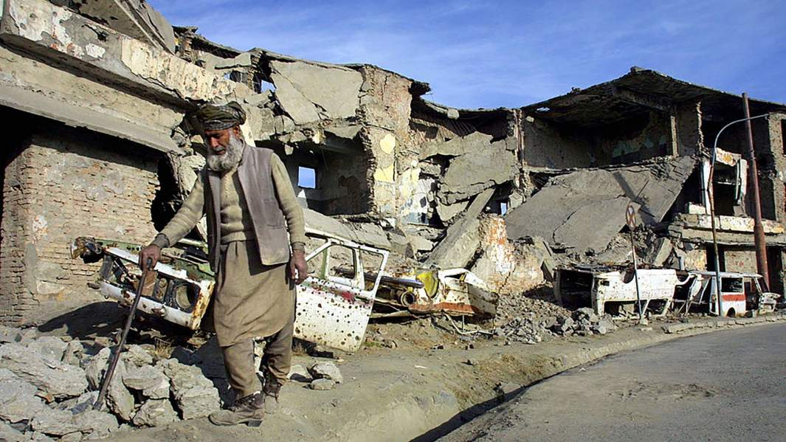
Каждый день наши парни мужественно и стойко
переносили изнуряющие тяготы войны. Теряли своих
боевых товарищей, надеялись на скорое возвращение
домой к любящим и родным. Судьба распорядилась
по-другому, и мальчишки шагнули в бессмертие.

Slide 10

Выпускники нашего колледжа
погибшие в Афганистане:
сапер - ПАВЕЛ БЕСЕНКОВ.
24 ноября 1982 года награжден орденом Красной Звезды посмертно,
рядовой - ИГОРЬ РОЩИН
14 октября 1983 года награжден орденом Красной Звезды посмертно,
рядовой - КУЗНЕЦОВ АЛЕКСАНДР ВИКТОРОВИЧ.
17 мая 1984 года награжден орденом Красной Звезды посмертно.
«Вечно юные»

Slide 11
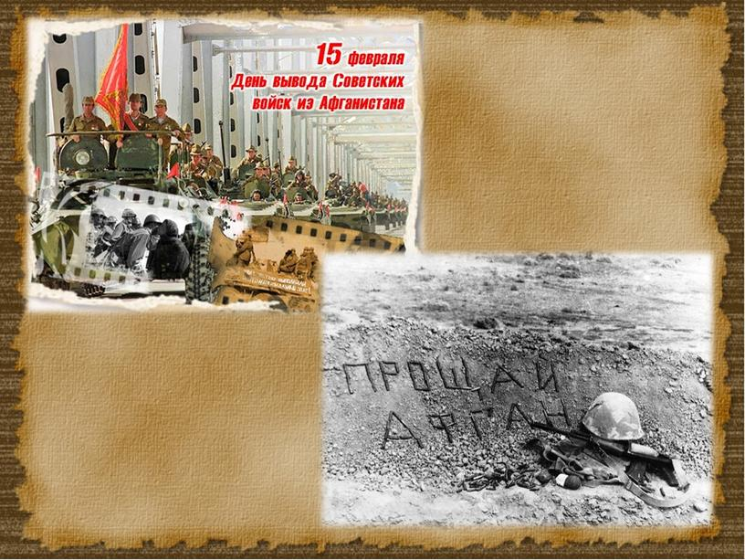

Slide 12
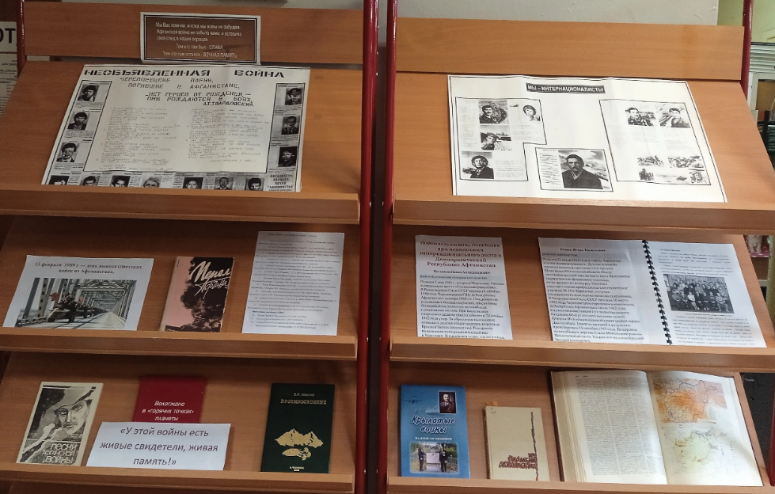
Книги, представленные на выставке, находятся в библиотеке колледжа.

